Slide 1
О Т Ч Е Т о результатах третьего (завершающего) этапа реализации программы муниципальной инновационной площадки по теме: «Совершенствование подходов к реализации художественно-эстетического развития дошкольников в соответствии с требованиями ФГОС ДО»
Муниципальное автономное дошкольное образовательное учреждение муниципального образования город Краснодар
«Центр развития ребенка – детский сад №181»
Карлаш Светлана Ильинична – заведующий МАДОУ МО г. Краснодар
«Центр развития ребенка – детский сад № 181» – руководитель проекта
Приходько Марина Николаевна – старший воспитатель МАДОУ МО г. Краснодар
«Центр – детский сад № 181»

Slide 2
ЦЕЛЬ 3-го года реализации проекта: обобщение инновационных результатов
деятельности и их внедрения в практику посредством сетевого взаимодействия;
распространению и внедрению результатов инновационного продукта в практику.
Обобщить педагогический опыт деятельности МАДОУ МО город Краснодар «Центр развития ребенка – детский сад № 181»
по теме МИП
Подготовить к размещению на педагогическом портале материалы
парциальных образовательных программ дошкольного образования,
Обеспечивающих совершенствование подходов к реализации художественно-
эстетического развития дошкольников с требованиями ФГОС ДО в
МАДОУ МО город Краснодар «Центр развития ребенка – детский сад № 181»
Задачи
Провести анализ и обобщить результаты инновационной деятельности
Распространить опыт работы МАДОУ МО город Краснодар по теме МИП
Продолжить сетевое взаимодействие с заинтересованными партнерами МИП

Slide 3
Продукт инновационной деятельности
№ | ПРОДУКТ | РАЗРАБОТЧИК
1 | Парциальная программа «Театр нравов» | Карлаш С.И., Приходько М.Н.
2 | Парциальная программа «От старины до наших дней» | Карлаш С.И., Кибирева Н.В.
3 | Парциальная программа «Краски Кубани» | Карлаш С.И., Приходько М.Н., Боуий В.В., Маслевска Л.Г.
4 | Парциальная программа «Кубанская Кулема» (5–7 лет) | Карлаш С.И., Куница С.Ю., Бокий В.В.
5 | Парциальная программа «Приобщение детей дошкольного возраста к народно-прикладному искусству Кубани» (5–7 лет) | Карлаш С.И., Трипкош В.П., Приходько М.Н., Ярчевская Е.В.
6 | Парциальная программа «Воспитание гражданина 21 века» (6–7 лет) | Карлаш С.И., Кибирева Н.В.
7 | Программа дискуссионного клуба «Мудрость воспитания сердцем» (5–7лет) | Карлаш С.И., Трипкош В.П.
8 | «Коучинговый подход, как залог эффективного сотрудничества с родителями в индивидуальном сопровождении развития ребенка» | Приходько М.Н., Иванова Г.В.

Slide 4
Соответствие используемых средств и технологий решения проблемы современному уровню развития науки и практики
ТЕАТР НРАВОВ
Цель - социализация детей посредством развития эмпатии, эмоциональной отзывчивости, творческих способностей и фантазии
ОТ СТАРИНЫ ДО НАШИХ ДНЕЙ
Цель - развитие познавательной активности детей старшего дошкольного возраста
КРАСКИ КУБАНИ
Цель - развитие художественно-творческих, познавательных и социально-коммуникативных способностей у детей средствами изобразительного искусства и знакомства с культурой Кубани в интегрированных образовательных ситуациях
Основная технология - синтез искусств, нетрадиционные техники рисования
Основная технология - музейная педагогика, проектная деятельность
Основная технология - театральная педагогика

Slide 5
Соответствие используемых средств и технологий решения проблемы современному уровню развития науки и практики
КУБАНСКАЯ КУЛЕМА
ПРИОБЩЕНИЕ ДЕТЕЙ ДОШКОЛЬНОГО ВОЗРАСТА К НАРОДНО-ПРИКЛАДНОМУ ИСКУССТВУ КУБАНИ
Цель - формирование начального представления о народно- прикладном искусстве Кубани, кубанском казачестве. Развитие и воспитание гуманной, социально активной личности, относящейся ответственно и бережно к историческому и культурному богатству Кубани, уважительно – к жителям края
Основная технология - проектная деятельность
ВОСПИТАНИЕ ГРАЖДАНИНА ХХI ВЕКА
Цель - формирование основы гражданско-патриотического воспитания личности ребенка с активной жизненной позицией и творческим потенциалом, способной к самосовершенствованию и гармоничному взаимодействию с другими людьми
Цель - знакомство с традиционной культурой Кубани
Основная технология - творческая мастерская
Основная технология - мобильный интерактивный музей, образовательная ситуация

Slide 6
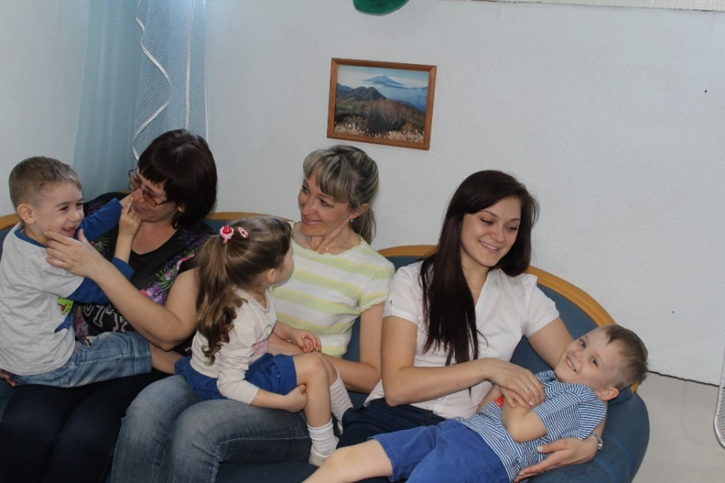
Работа с родителями

Slide 7
Образовательные модули
Обязательный модуль
«Театр нравов»
( для детей 5-7 лет)
Модуль по выбору
Музейная педагогика
Изобразительная деятельность
«От старины
до наших дней»
(для детей 5–6 лет)
«Воспитание
гражданина 21 века»
(для детей 6-7 лет)
«Краски Кубани:
шаг в искусство»
(для детей 5-6 лет)
«Краски Кубани:
юные художники»
(для детей 6-7 лет)
Декоративно-прикладное творчество
«Кубанская «Кулема»»
(для детей 5-7 лет)
«Приобщение детей дошкольного возраста
к народно-прикладному искусству Кубани»
(для детей 6-7 лет)

Slide 8
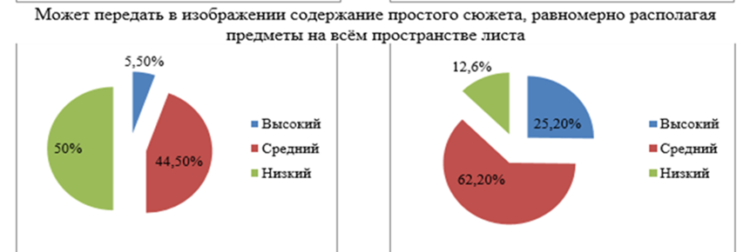
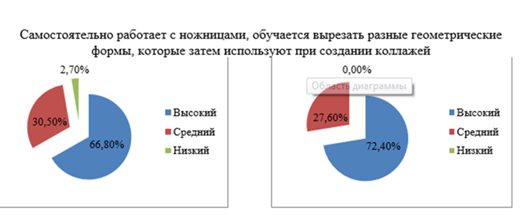
Эффективность применения в проекте диагностических методик. Анализ результатов
Уровень художественно-эстетического развития детей

Slide 9
Эффективность применения в проекте
диагностических методик. Анализ результатов
Уровень профессиональной компетентности педагогических кадров
Уровень психолого-педагогической компетентности родителей воспитанников

Slide 10
Обеспечение деятельности МИП на третьем году реализации проекта
Смета
Научное руководство ФГБОУ ВО «КубГУ», Ленинградский областной институт развития образования
Педагогический состав - 10 специалистов включенных в инновационную деятельность
Повысили квалификацию – 70%
Организованы и проведены 10 мероприятий с целью повышения профессиональных компетенций педагогов ДОО по художественно-эстетическому развитию
Созданы материально-технические условия для реализации разработанных парциальных программ
№ | Расчёты |  |  | Руб | Источник
Наименование оборудования
1 |  | Оборудование для нетрадиционных форм изобразительной деятельности. | 5 000 |  | бюджет, внебюджет
2 |  | Материалы для продуктивной деятельности. | 10 000 |  | бюджет, внебюджет
3 |  | Пополнение среды театральной студии (костюмы) | 4 000 |  | внебюджет
4 |  | Пополнение базы экспонатов мини-музея. |  |  | благотворительные пожертвования
5 |  | Пополнение призовой базы (дидактические пособия, развивающие игры). | 3 000 |  | бюджет, внебюджет
 |  | Кадровое обеспечение
6 |  | Курсовая подготовка |  | 8 000 |  | внебюджет
 |  | Стимулирующие выплаты |  | 120 000 |  | бюджет
 |  | Методическое оснащение
7 |  | Публикации |  | 5000 |  | внебюджет
8 |  | Издание методических пособий по художественно-эстетическому развитию по модулям. |  | 10 000 |  | внебюджет

Slide 11
Сетевое взаимодействие
МАДОУ «Детский сад 221»
МБДОУ «Детский сад комбинированного вида №85»
МБДОУ МО г. Краснодар «Детский сад №133»
МАДОУ «Детский сад №196»
МАДОУ ДЕТСКИЙ САД № 174 г.Краснодар
МАДОУ МО город Краснодар «Центр развития ребенка – детский сад №181»
МБДОУ «Детский сад №103»
МАДОУ детский сад №10 «Вишенка» г. Новороссийск
МАДОУ ДЕТСКИЙ САД № 8
ст Ленинградская
МАДОУ МО г. Краснодар «Детский сад №176»

Slide 12
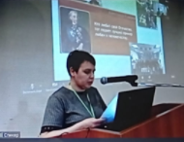
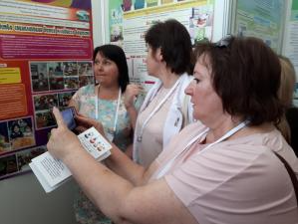
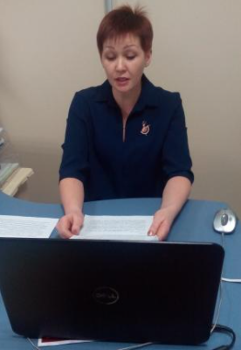
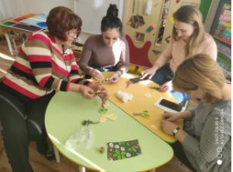
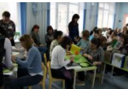
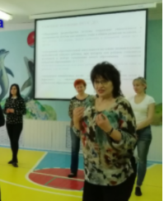
Эффективность деятельности по распространению
и внедрению результатов МИП в практику
Е.В. Ярчевская, тема
«Воспитание гражданина 21 века»
М.Н. Приходько, тема «Подходы
к реализации художественно-
эстетического развития
дошкольников»
Л.Г. Маслевская, тема
«Техника Стринг Арт»
Воодушевила педагогов
ДОУ № 103 г. Краснодара
наша «Кубанская кулема»
Н.В. Хрущева, мастер-класс
«Дизайн в технике тоннель»
Педагоги «Центр - детский сад № 181»
являются постоянными членами
Всероссийской творческой группы
педагогов ДОО «РИТМ»

Slide 13
Трансляция инновационной деятельности в 2020 – 2021 году
Межрегиональный конкурс – фестиваль «Музыкальный вернисаж» (г. Томск)
1-й Всероссийская научно-практической конференции «Социокультурные модели образовательной среды для детей раннего возраста: от научной концепции к вариативной практике» (г. Москва);
Всероссийская научно-практическая конференция с международным участием «Дошкольное образование в России: Результаты нового времени и взгляд в будущее» (г. Краснодар);
Всероссийский конкурс педагогического мастерства «Счастливый новый год – 2020» (г. Санкт - Петербург);
Международная научно-практическая конференция «Современная художественное образование: Духовная связь времен» (г. Москва);
Международная научно-практическая конференция «Современные ценности дошкольного детства: мировой и отечественный опыт» (г. Дагомыс, г. Сочи, г. Анапа);
Международная педагогическая дистанционная конференция «Образование и педагогика 21 века».
Международная научно-практическая конференция «Воспитание и обучение детей младшего возраста» (г. Москва)

Slide 14
Основные выводы:
Наблюдается устойчивая положительная динамика уровня художественно-эстетического развития детей до и после реализации парциальных программ;
Повысился уровень психолого-педагогических компетенций родителей (законных представителей);
Уровень профессиональной компетентности педагогических кадров в реализации направления художественно-эстетического развития дошкольников имеет положительную динамику;
Расширилось сетевое взаимодействия с заинтересованными партнерами МИП;
Созданный механизм управления проектом показал свою эффективность - возросла мотивация педагогического коллектива к деятельности в рамках проекта и заинтересованность родителей в как субъектов образовательной деятельности.

Slide 15
Спасибо за внимание!

